Slide 1
Gravitational Wave Astronomy
supervisor：川村 静児
Teaching Assistant：伊藤 洋介、宮本 昴拓
Experimenters：山田 智宏、松木場 亮喜、三崎 航、
桐井 真、江戸 貴広

Slide 2
目次
１ 目的
２ 検出装置について
３ ミッドフリンジロックと制御系の精度評価
４ 解析手法と実験の概要
５ 結果
６ まとめ

Slide 3
目的
マイケルソン干渉計型重力波検出器を作る。
検出器の動作をさせる。
重力波を検出する。

Slide 4
マイケルソン干渉計の原理
ミラー
ピエゾ
ビームスプリッター
レーザー
検出器
A Schematic figure of an interferometric GW
detector: taken from Einstein@Home web page.
Notes:
干渉光

Slide 5
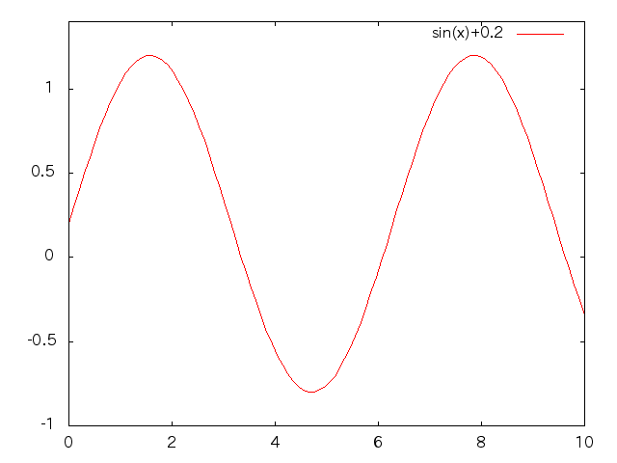
コントラストの測定
干渉によって現れる右図
のような曲線から干渉の
良さであるコントラストC
を求める。
P
Pmax
Pmin
ΔL
C$=\frac{Pmax−Pmin}{Pmax+Pmin}×100$ [%]

Slide 6
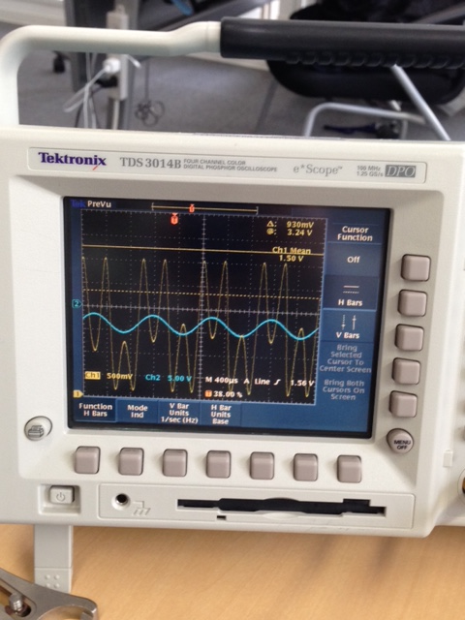
ピエゾの効率測定
ファンクションジェネレータを使って徐々に強い電圧をピエゾに加
えて振動を作る。
P
ΔL

Slide 7
ピエゾに与えた電圧の振幅Vppを読み取るとピエゾの効率P nm/V （1Vあたりに何nmピエゾが動くのか）は、
P$=\frac{\frac{λ}{2}}{Vpp}$
で求めることができる。（λはレーザーの波長）

Slide 8
性能測定競争(各々が作った干渉計の性能)
コントラスト
ピエゾ
1位
山田 64%
桐井 90 nm/V
2位
松木場 63%
松木場 71 nm/V
3位
三崎 62%
江戸 70 nm/V
4位
桐井 53%
三崎 58 nm/V
5位
江戸 44%
山田 42 nm/V
TA 27%

Slide 9
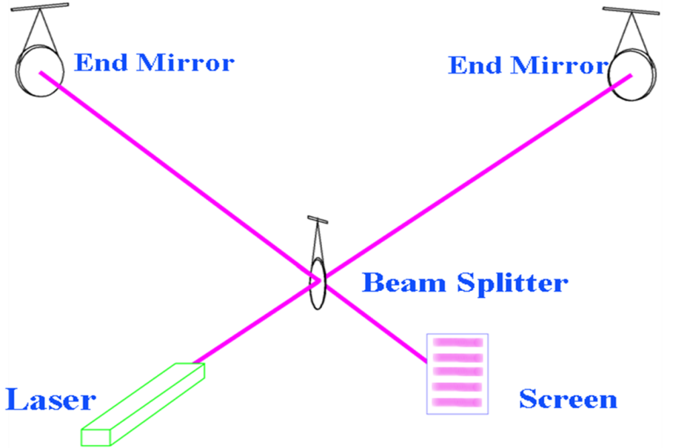
どうすれば干渉計の性能を上げられるか？
ピエゾの効率は固有のもので変えられないので、コントラストを上げるしかない。
腕の長さをそろえる。
できるだけミラーの面とレーザーの向きを垂直にする。
レーザーの質を上げる。
検出器
以上のことに気を付けてもう少し大きな干渉計をセットした結果・・・
コントラスト
C=89 %

Slide 10
ミッドフリンジロックと 制御系の精度評価

Slide 11
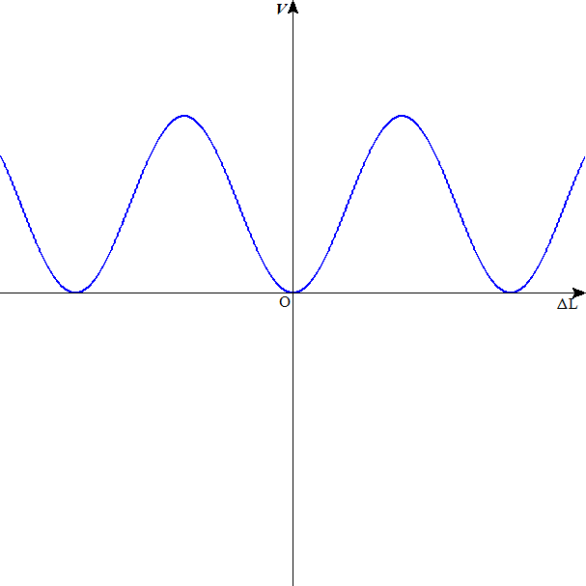
ミッドフリンジへのロック
干渉光の強度(V)は、理想的の状態において正弦関数となっている
Mid fringe
微小な変化でも大きな信号として取り出せる

Slide 12
具体的な方法
pzt
Laser
Monitor
PD
+
$$V_{mid}$$
-
10Hz
$$V_{mid}={\frac{1}{2}(V}_{max}+V_{min})$$
ローパスフィルター/アンプ

Slide 13
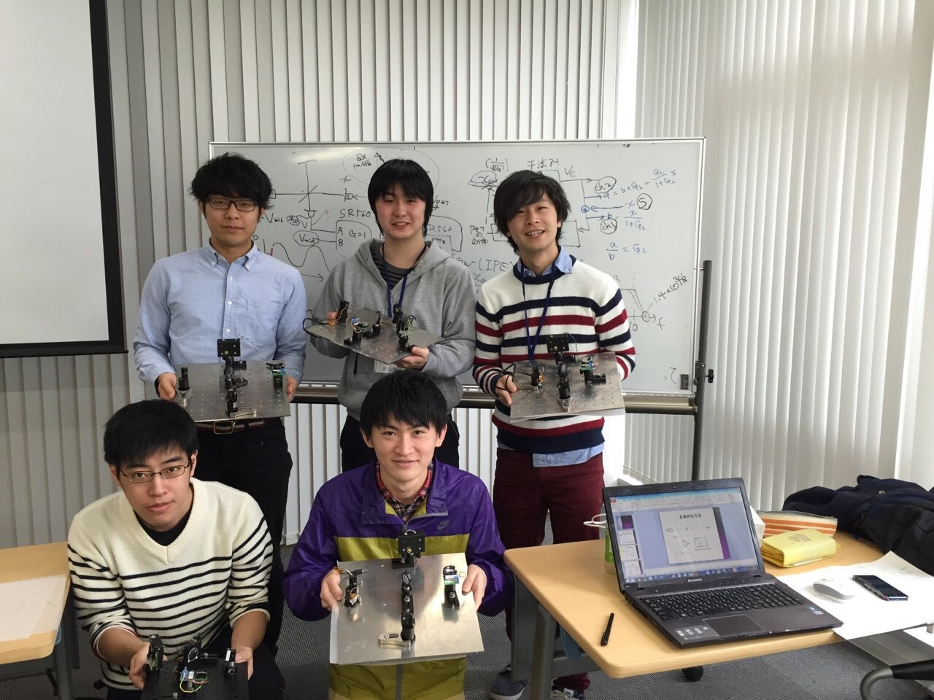
５人全員ミッドフリンジロックできました！

Slide 14
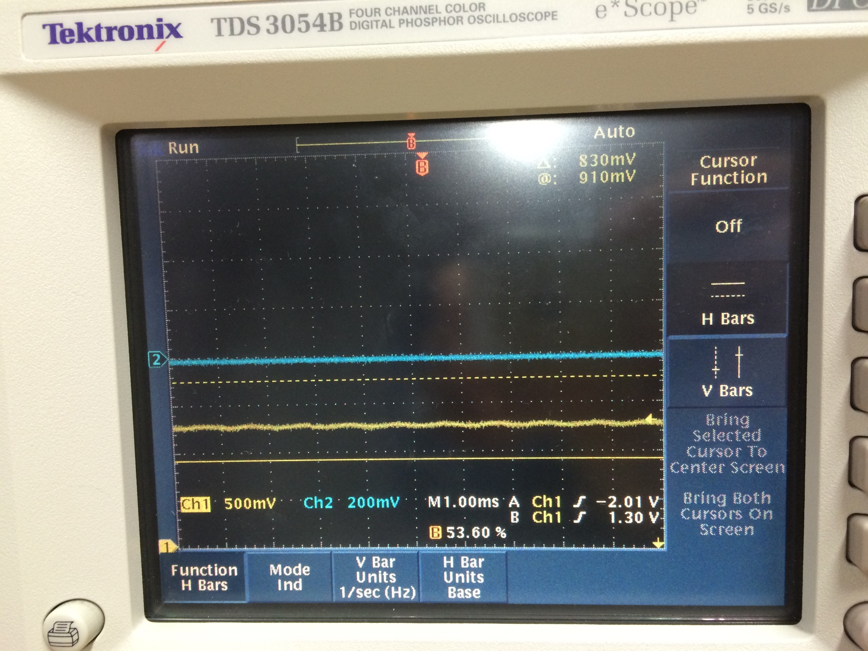

Slide 15
ループゲイン
干渉計
$$G_{L}=IEP$$
$$x_{0}[m]$$
$$x_{in}[m]$$
$$I$$
-
$$x_{pzt}[m]$$
$$V_{E}[V]$$
$$G_{L}$$
P
E
$$V_{pzt}[V]$$
ローパスフィルター/アンプ
ピエゾ効率

Slide 16
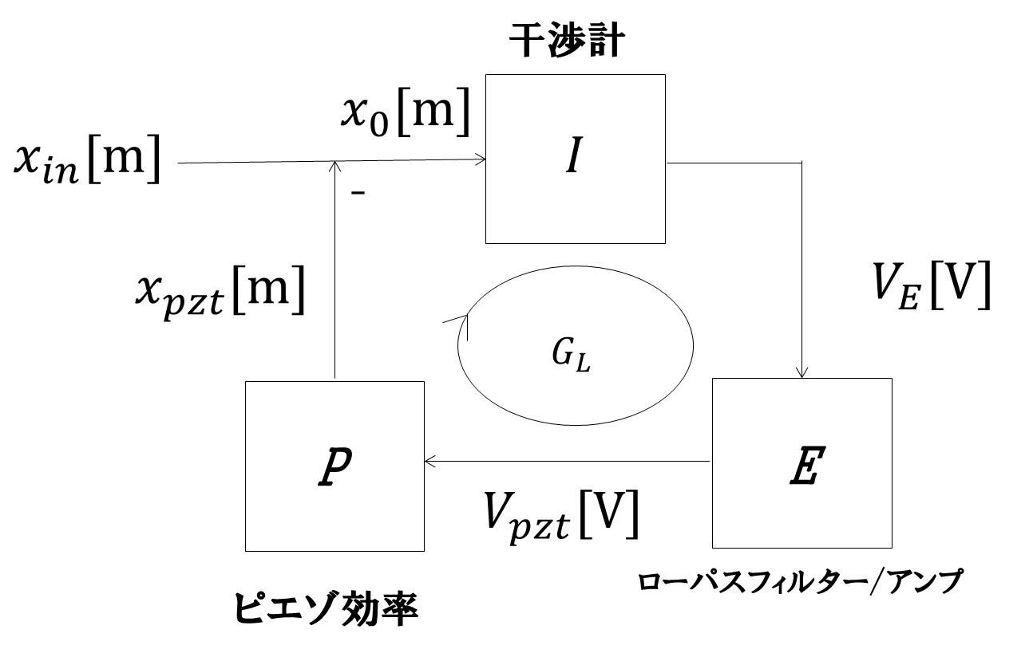
$$x_{pzt}=G_{L}x_{0}$$
$$x_{0}=x_{in}−x_{pzt}$$
$$x_{0}=\frac{1}{1+G_{L}}x_{in}$$
$$G_{l}≫1のとき$$
$$x_{pzt}\sim x_{in}$$
$$x_{pzt}=\frac{G_{L}}{1+G_{L}}x_{in}$$

Slide 17
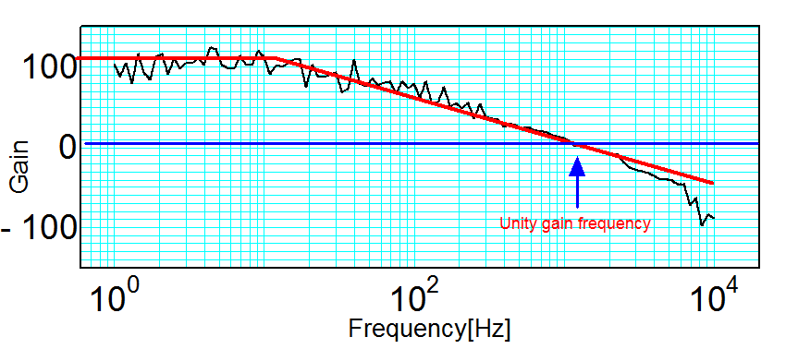
各周波数でのループゲインの測定
100
1
0.01

Slide 18
解析手法と実験の概要

Slide 19
実験及び解析手法
マイケルソン干渉計をつくり、ミッドフリンジにロック
時系列データをh(t)に直す
時系列データをフーリエ変換する
Matched Filter法によって中性子星連星重力波の波形との相関を見る

Slide 20
実験及び解析手法
マイケルソン干渉計をつくり、ミッドフリンジにロック
時系列データをh(t)に直す
時系列データをフーリエ変換する
Matched Filter法によって中性子星連星重力波の波形との相関を見る

Slide 21
実験及び解析手法
マイケルソン干渉計をつくり、ミッドフリンジにロック
時系列データをh(t)に直す
時系列データをフーリエ変換する
Matched Filter法によって中性子星連星重力波の波形との相関を見る

Slide 22
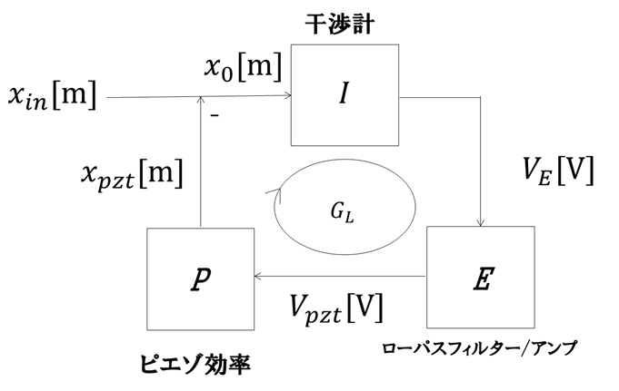
ピエゾ出力電圧からのDisplacementの計算
測定周波数は100Hzから1kHz
ここからさらにh(t)になおす(詳細略)

Slide 23
重力波による計量の歪みの時系列データ
h(t)
赤い信号は双方質量1.4M⦿の中性子星連星にともなう重力波信号

Slide 24
中性子星連星による重力波放出(Chirp Signal)
Robert E. Spero, Physics 3, 29 (2010)

Slide 25
実験及び解析手法
マイケルソン干渉計をつくり、ミッドフリンジにロック
時系列データをh(t)に直す
時系列データをフーリエ変換する
Matched Filter法によって中性子星連星重力波の波形との相関を見る

Slide 26
実験及び解析手法
マイケルソン干渉計をつくり、ミッドフリンジにロック
時系列データをh(t)に直す
時系列データをフーリエ変換する
Matched Filter法によって中性子星連星重力波の波形との相関を見る

Slide 27
Matched Filter法
理想的波形u(t)がわかっている時、検出器からの時系列データx(t)=s(t)+n(t)(sは探す信号,nはノイズでu(t)は正規化されたs(t))として、内積
を用いて、種々のt0について計算したこの値の大きさにより相関を見積もる(以降SNRまたはrhoと呼ぶ)。ここではt0として合体時刻をとる。

Slide 28
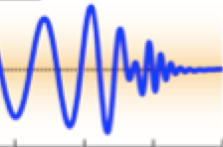
t0をsweepして重力波探索

Slide 29
結果

Slide 30
SNR(ノイズ-信号比)のヒストグラム
ここ以上に信号が来れば重力波検出(かも)

Slide 31
計算したSNRの時系列データ
このピークはもしや…?

Slide 32
重力波ならば時間反転に対し得られたデータ波形は非対称なはず
データを時間反転して、相関のピークが消える(または著しく下がる)ことが重力波として必要

Slide 33
時間反転で再びmatched filter

Slide 34
時間反転したSNR
重力波、検出されず
ピーク消えてないじゃん

Slide 35
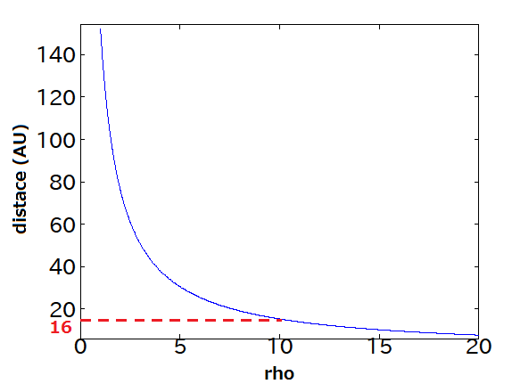
今回の実験で得られたピークが重力波だったとしたら

Slide 36
今回の実験で得られたピークが重力波だったとしたら
この辺りでともに1.4M⦿の中性子星連星が起きていたことになる
CHANDRA - http://chandra.harvard.edu

Slide 37
パワースペクトル密度
とったデータのパワースペクトル密度
h(Hz^{-1/2})
ともに質量1.4M⦿の中性子星連星の信号

Slide 38
おまけ(あのピークを耳で感じよう)

Slide 39
まとめ
・検出感度を良くするために
コントラストを上げる
ノイズを下げる
ことが重要だとわかった。
・今回の実験では、重力波を検出することはできなかった。
検出するためには、装置の大型化や地面振動の除去などが必要である。
KAGRA ,DECIGO

